Slide 1
Современные языки программирования
ЛЕКЦИЯ 2

Slide 2
Сборки.
Метаданные.
Декларации.
Контроль версий.
Развертывание сборок.
Глобальный кэш сборок.

Slide 3
Сборка (assembly) – файл или совокупность файлов, которые составляют логическую единицу развертывания, исполнения, защиты и управления версионностью в .Net Framework.
В сборку входят управляемый код (managed code) и файлы ресурсов.

Slide 4
Роль сборок в .Net
повышение возможности повторного использования кода;
поддержка версионности;
возможность самоописания;
возможность конфигурирования.
Большинство сборок содержит один файл, но может иногда содержать и несколько. Все файлы в составе одной сборки должны находится в одном каталоге.

Slide 5
Компоненты сборки:
Декларация сборки (манифест) – сведения о сборке, необходимые CLR ;
Метаданные типов – сведения о типах, хранящихся в одной сборке;
Код на промежуточном языке;
Ресурсы – неисполняемые данные.

Slide 6
Main.exe
МЕТАДАННЫЕ
ДЕКЛАРАЦИЯ
CIL
МЕТАДАННЫЕ
МЕТАДАННЫЕ
ИЗОБРАЖЕНИЕ
CIL
CIL
Image.ipg
Exz1.netmodule
Exz2.netmodule
Рис.1. Структура многофайловой сборки

Slide 7
Декларация (manifest) - описание содержимого сборки:
Идентификационные данные сборки (имя, и номер версии);
Список сборок, необходимых для работы данной сборки;
Список типов и ресурсов – в декларации перечислены все типы, которые CLR может вызвать из этой сборки, и указан способ получения доступа к ним;
Файлы – полный список составляющих сборку файлов с указанием зависимостей между ними.
Разрешения – все разрешения, требуемые данной сборкой.
Декларация – это путеводитель по содержимому сборки.

Slide 8
Метаданные – подробно описывают все типы, использованные в модуле.
Типы – классы, структуры, перечисления и иные формы данных поддерживаемые CLR.

Slide 9
Виды сборок:
1) однофайловые и многофайловые;
2) приватные сборки (private) и сборки общего доступа (shared).

Slide 10
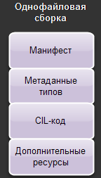
Однофайловая сборка – сборка, в которой все необходимые элементы (CIL, метаданные типов, манифест и необходимые ресурсы) размещаются внутри единственного пакета *.ехе или *.dll.
Устройство однофайловой сборки

Slide 11
Многофайловая сборка – сборка, которая состоит из набора модулей .NET, которые развертываются в виде одной логической единицы и снабжаются одним номером версии.
Формально один из этих модулей называется главным модулем и содержит манифест сборки (а также все необходимые CIL-инструкции, метаданные, дополнительные ресурсы).
В манифесте главного модуля описаны все связанные модули, от которых зависит его работа. Второстепенным модулям в многофайловой сборке назначается расширение *.netmodule;
Во второстепенных модулях *.netmodule тоже содержится CIL-код и метаданные типов, а также манифест уровня модуля, в котором перечислены внешние сборки, необходимые данному модулю.

Slide 12
Приватные сборки – сборки, которые размещаться в том же каталоге, что и клиентское приложение, в котором они используются (т.е. в каталоге приложения), или в каком-то из его подкаталогов.
Идентификационные данные приватной сборки включают дружественное имя (имя модуля, в котором содержится манифест сборки, без файлового расширения) и номер версии, которые фиксируются в манифесте сборки.

Slide 13
Сборки общего доступа (разделяемые сборки) представляет собой коллекцию типов и (необязательно) ресурсов.
Отличие между разделяемой и приватной сборкой: одна копия разделяемой сборки может использоваться сразу в нескольких приложениях на одной и той же машине.

Slide 14
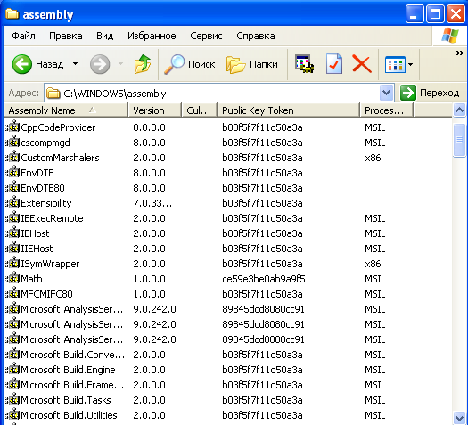
Разделяемые сборки не развертываются внутри того же самого каталога, что и приложения, в которых они должны использоваться. Вместо этого они устанавливаются в так называемом глобальном кэше сборок (Global Assembly Cache — GAC). Этот кэш размещен в каталоге : С:\Windows\Assembly.
С:\Windows\Microsoft.NET\assembly\GAC_MSI

Slide 15
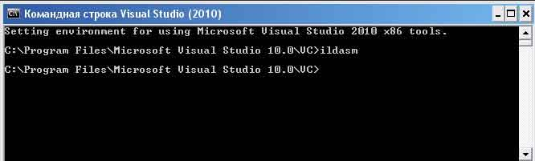
Утилита ildasm.exe
Intermediate Language Disassembler — дизассемблер промежуточного языка, которая поставляется в составе пакета .NET Framework SDK, позволяет загружать любую сборку .NET и изучать ее содержимое, в том числе ассоциируемый с ней манифест, CIL-код и метаданные типов.
Утилита ildasm.exe запускается открытием в Visual Studio окна Command Prompt (Командная строка), вводом в нем слова ildasm и нажатием клавиши Enter.

Slide 16
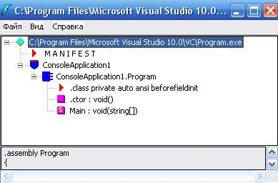
Использование утилиты ildasm.exe

Slide 17
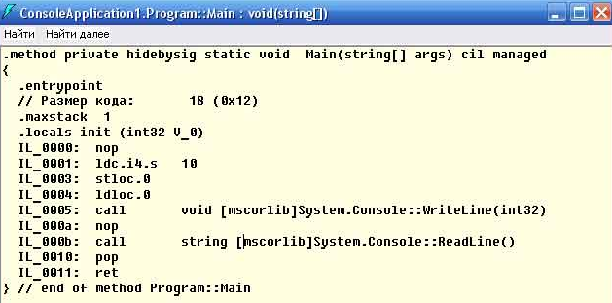
ildasm.ехе позволяет просматривать содержащиеся в сборке: пространства имен, типы и члены, CIL-инструкции, которые лежат в основе каждого конкретного члена.

Slide 18
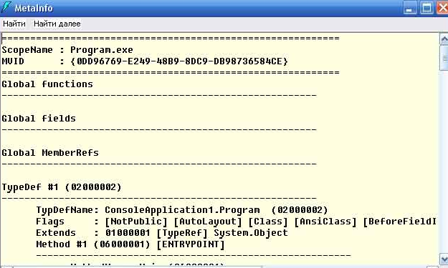
Для просмотра метаданных типов, которые содержатся в загруженной в текущий момент сборке, необходимо нажать комбинацию клавиш <Ctrl+M>.

Slide 19
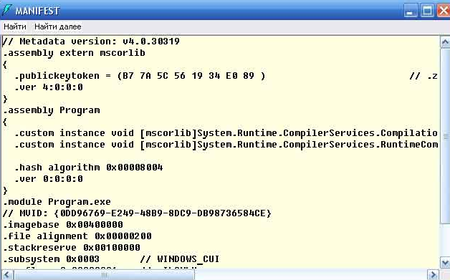
Для того чтобы просмотреть содержимое манифеста сборки, необходимо дважды щелкнуть на значке MANIFEST.

Slide 20
Компилятор csc.exe
Параметры компилятора csc.exe
Параметр | Описание
/out | Этот параметр применяется для указания имени создаваемой сборки. По умолчанию сборке присваивается то же имя, что у входного файла *.сs
/target:exe | Этот параметр позволяет создавать исполняемое консольное приложение.
/target:library | Этот параметр позволяет создавать однофайловую сборку *.dll
/target:module | Этот параметр позволяет создавать модуль. Модули являются элементами многофайловых сборок

Slide 21

Complex.cs
using System;
public class ComplexMath
{
public int Square(int a)
{
return a * a;
}
}
csc /target:module complex.cs

Slide 22

Simple.vb
Imports System
Public Class SimpleMath
Function Add(ByVal a As Integer, ByVal b As Integer) As Integer
Return a + b
End Function
End Class
vbc /target:module Simple.vb

Slide 23
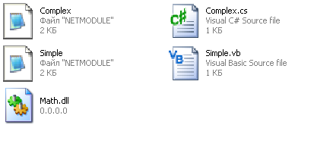
Создание сборки:
al /target:library /out:Math.dll Simple.netmodule Complex.netmodule

Slide 24
MathDemo.cs
using System;
class MyApp
{
static void Main ()
{
SimpleMath simple = new SimpleMath ();
int sum = simple. Add (2, 2);
Console.WriteLine(“2+2={0}”, sum);
ComplexMath complex = new ComplexMath ();
int square = complex.Square (3) ;
Console.WriteLine(“3 squared = {0}”, square);
} }
csc /target:exe /reference:Math.dll MathDemo.cs

Slide 25

MathDemo.exe.config
<configuration>
<runtime>
<assemblyBinding xmlns="urn:schemas-microsoft-com:asm.v1">
<probing privatePath="bin" />
</assemblyBinding>
</runtime>
</configuration>

Slide 26
Строго именованные сборки (strongly named assemblies);
Нестрого именованные сборки (weakly named assemblies)
sn /k Keyfile.snk – генерация ключевого файла, который содержит открытый и закрытый ключи, для формирования строгого имени
al /keyfile:keyfile.snk /target:library /out:Math.dll
/version:1.0.0.0 Simple.netmodule Complex.netmodule – Создание сборки со строгим именем.
csc /target:exe /reference: Math.dll MathDemo.cs – перекомпиляция MathDemo.cs

Slide 27
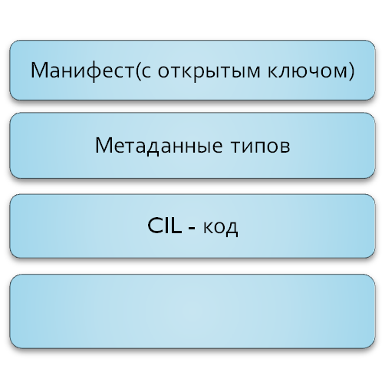
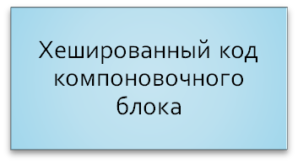
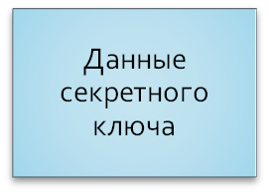

Math.dll
+
=
Цифровая подпись

Slide 28
